Slide 1
« Espace immersif : balade lumineuse au cœur d'un observatoire sous-marin profond dédié aux sciences de l'environnement » ou « Des abysses au cosmos »

Slide 2
Projet de Culture Science
Objectif : Trouver des financements, projet à déposer auprès de la Région SUD pour obtenir un financement.
Quoi : Projet de structure immersive mobile et modulable accompagné de film autour de l’infrastructure fond mer au large de Toulon, le LSPM ; c’est projet immersif en lien CNRS - Échappées inattendues du CNRS. → Promouvoir l’océanographie et de l’astronomie mais pas que puisque cette structure immersive nous permettrait de projeter tous types de films immersifs et des conférences (en SHS, en BIO…).
Quand : N0 embauche d’un étudiant en Master Ingémédia de Toulon (à la DT) et écriture d’un scénario et réalisation d’un film avec les scientifiques concernés, Complété en N+1 / N+2 en faire un projet de groupe porté par d’étudiants durant l’année scolaire ou un apprenti.
Où : De nombreux partenaires côté scientifique et institutionnelles pourraient financer :
→ CNRS, Labo, Région, Métropole, Départements…
Evénements : Plusieurs possibilités de l’exploiter à travers des événements du type, fêtes de la science à Toulon, à SOPHIA , Nice, Marseille…l’OCEAN 2025 à Nice…

Slide 3
Comment : draft du dossier de financement → consolidé au niveau info mais une fois tout devisé, 30 000 voir 35 000 euros Actuellement : DIIRO de l'INSU alloue 5 000 euros en 2024 et 5 000 euros prévu par la DT INSU…
Soutien DR20 au moins 3000 euros voir 5000 euros, idem côté DR12 …
→ Implication des labo (MIO, CPPM, LSPM, GEOAZUR, OSU PYTHEAS), autres partenaires (AMU, Univ. TOULON…) ? → Voir à combiner avec des projets ANR SAPS ?
Portage : Les porteurs pourraient être la DT INSU et MIO cette année… Projet modulaire donc possibilité d’apporter des compléments en N+ 1 et N+2…
Ci-dessous les photos de la structure achetée en 2016 par DT INSU → (financement INSU, à l’occasion de l’America’s Cup à Toulon).
Laboratoires impliqués
DR20 | John Pusceddu - Magali Collin
DT INSU | Karim Mahiouz - Amandine Caillat …
MIO | Séverine Martini
DR12 | Karine Baligand
CPPM | Magali Damoiseau
LSPM | Paschale Coyle
EMSO France et Ligurie Ouest | Dominique Lefevre

Slide 4
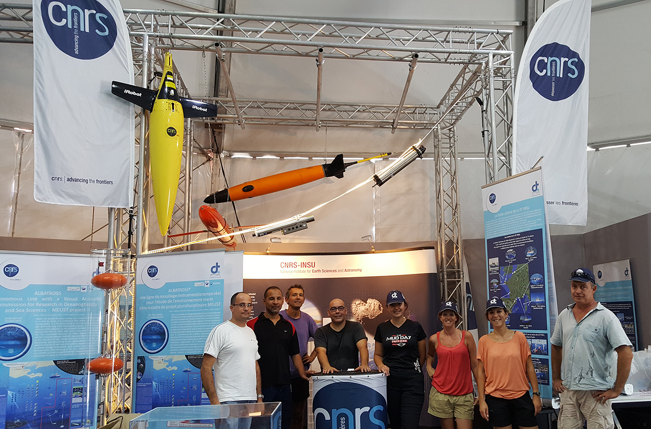
2024
Stagiaire Ingemedia 6 mois (3700 euros)
FINANCEMENTS
CPPM - Expo « Des abysses au COSMOS »
DT INSU 5000
DR20
3000 à 5000 ?
MIO Chambre noire
Structure existante
LABORATOIRES
CERSTI 10 000 max ?
CNRS Terre & Univers 5000
DR12 3000 ?
DT INSU
Film, ordinateur, vidéoprojecteurs, toile, haut parleur, éclairage, logiciels , banc, divan, poufs…
35 000 euros
MIO
Film 1 Immersif
Environnemental ?
CPPM
MIO
CNRS Ecologie et environnement
LSPM
CNRS IN2P3 ?
EMSO
OSU Pytheas
MIO VR Bathybot
Environnement immersif modulaire
Géoazur/OCA
2025
LABORATOIRES
Métropole Nice ?
Ocean 2025
Geoazur OCA sismomètre
Univ Toulon ?
Stagiaire Ingemedia 6 mois /
Travail en groupe projet Ingemedia
Film 2
Neutrinos ?
Laboratoire Cetacée Toulon
EMSO
LOV
Mad film OCA et autres régions
ANR SAPS ?
Evénements
AMU ?
Les échappées inattendues
FDS Antibes
FDS Nice
FDS Marseille
FDS Toulon
Bâtiment MEUST
Ocean 2025 Nice

Slide 5
Espace immersif modulaire
Lettre de soutien et d’engagement financier
Contacts autres financeurs ?

